Slide 1




Slide 2
Đọc thông tin, em hãy đề xuất một số biện pháp để xây dựng thế giới xanh-sạch-đẹp.

Slide 3
Một số biện pháp để xây dựng thế giới xanh – sạch – đẹp là:
- Hạn chế sử dụng túi ni lông, sử dụng các vật dụng có chất liệu từ thiên nhiên
- Vứt rác đúng nơi quy định, không xả rác bừa bãi
- Không xả nước thải ra sông, hồ,..
- Tiết kiệm điện, nước khi không sử dụng
- Sử dụng các phương tiện công cộng để di chuyển

Slide 4

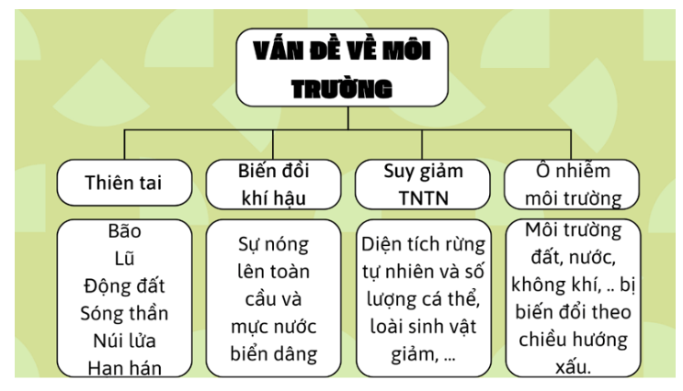
Vẽ sơ đồ một số vấn đề môi trường trên thế giới

